Slide 1
Klasiskas animācijas principi mūsdienu izklaides industrijā
DAUGAVPILS UNIVERSITĀTE
Informācijas tehnoloģijās
Viktorija Bulvane
Notes:
Доброе утро. Меня зовут Виктория.
Сегодня Я расскажу Вам о анимации, её видах, технологиях и принципах.

Slide 2
Animācijas tehnoloģijas
Veidi
tradicionāla
leļļu
….
Metodes
kadru pēc kadriem
programmējama
…
Stili
Tehnoloģijas
reālisms
anime
…
Notes:
Для начала, что бы не запутаться, мне хотелось бы выделить 3 основных критерия, по которым можно судить об анимации:
это виды анимации,
методы и
и стили.
Для многих - это одно и тоже, но это не так!
Виды анимации это то, в каком виде мультфильм демонстрируется
(он может быть рисованный, может кукольный и т.д)
Методы анимации это технические особенности, с помощью которых создается анимация
(может быть покадровая анимация, программируемая анимация и т. д)
И наконец, стиль анимации - это художественный прием, который используется в анимации (например анимация может быть ближе к реализму, а может быть как аниме и т.д)

Slide 3
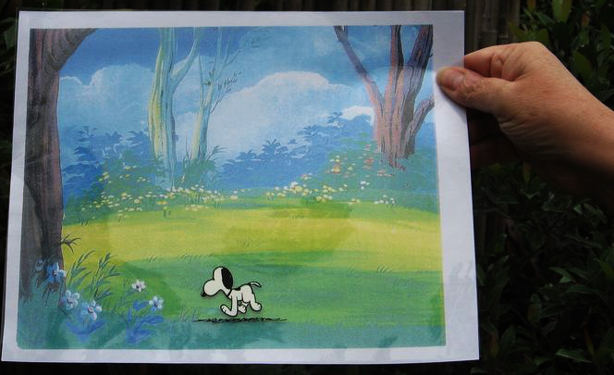
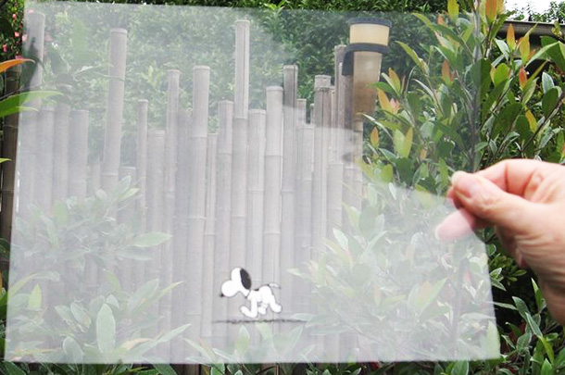
Tradicionāla animācija
Tradicionāla animācija tika veidota zīmējot uz caurspīdīgas plēves (vai kalka) katru atsevišķu kadru.
Notes:
Рисованная или традиционная анимация один из старейших и популярных видов анимации, а так же и самый сложный.
В этом виде используется послойная техника: рисуются объекты и фоны на прозрачных плёнках, которые накладываются друг на друга.
Далее покадрово снимается каждое движение и после склеивания кадров получается иллюзия движения объектов.

Slide 4
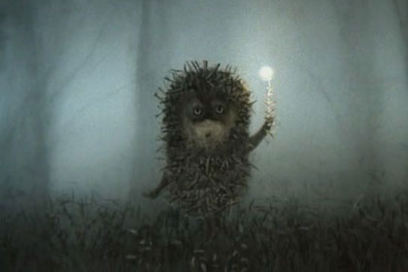
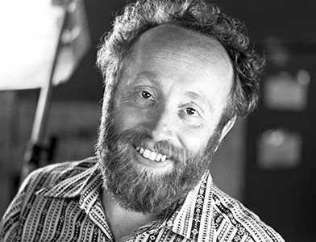
Pārliekama animācija
Objekts, kurš uzzīmēts uz kartonā vai papīrā tika sagriezts atsevišķos gabalos un šie gabali tika kustēti starp kadriem.
Multfilmas «Ezītis miglā» kadrs, režisors Jurijs Noršteins
Notes:
Суть перекладной анимации в том, что нарисованный на картоне или бумаге объект режется на отдельные кусочки и эти кусочки передвигаются от кадра к кадру. Отсюда и название этой анимации!
Многие считают такую анимацию примитивной, но в умелых руках такие мультфильмы могут получиться очень интересными.
Одним из самых ярких примеров перекладной анимации, который знаком многим, это мультфильм "Ежик в Тумане"

Slide 5
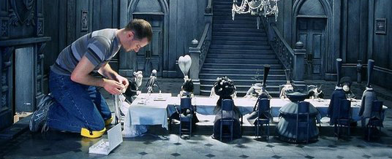
Leļļu animācija
Visas lellēs un dekorācijas leļļu animācijā tika veidoti ar manuālas metodes palīdzību.
Multfilma „Līgava-līķis” skatuves sagatovašana.
Notes:
В кукольной анимации все куклы и декорации изготавливаются вручную, что делает эту анимацию дорогой .
Однако такой вид анимации очень популярен даже сегодня. Существуют такие популярные мультфильмы как
„Коралина в Стране Кошмаров” (2009),
Кошмар перед Рождеством”, (1993),
„Крокодил Гена” (1969)
и многие другие

Slide 6
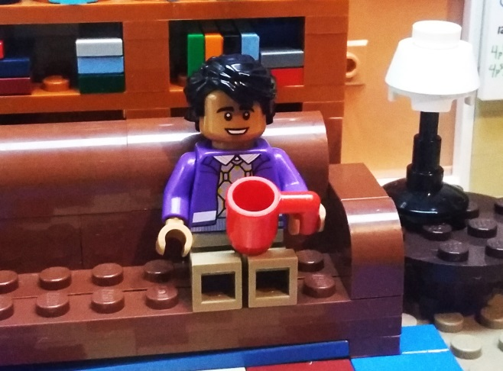
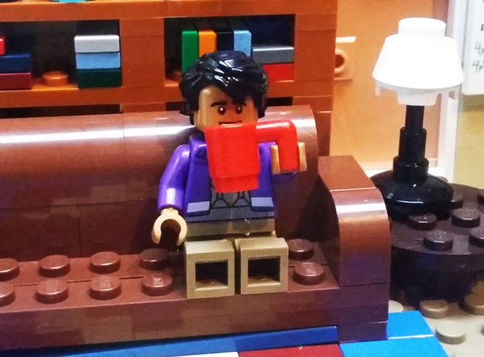
Leļļu animācija - „stop motion” tehnika
Galvenās šis tehnikas ideja ir objekta kustība kadru pēc kadram un šo kadru fotografēšana.
multiplikācijas filmas
reklāmas
videoklipos
33 kadri
Notes:
Кукольная анимация использует стоп-кадровую технику (принято называть „Stop Motion” ).
Такая техника не требует знания специальных программ и умения рисовать, поэтому при желании попробовать сделать собственную анимацию, Я советую начать работать именно с этой техники. Идея этой техники это покадровое движение объекта, которое снимается на фотоаппарат, в результате которого получается серия фотографий. В этих фотографиях объект меняет свое положение и создается иллюзия движения.

Slide 7
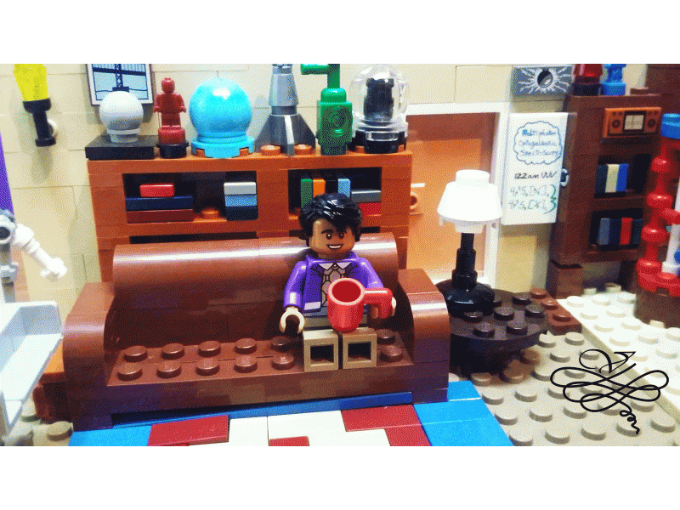
Leļļu animācija - „stop motion” tehnika
45 kadri
Notes:
Вот пример кукольной анимации. В качестве сцены и объекта использовался конструктор – лего.
Для того чтобы создать эту анимацию потребовалось 45 кадров.

Slide 8
Leļļu animācija - „stop motion” tehnika
39 kadri
Notes:
Ещё один пример анимации, где персонаж демонстрирует походку и приветствие.
Здесь потребовалось 39 кадров.

Slide 9
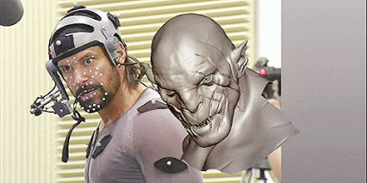
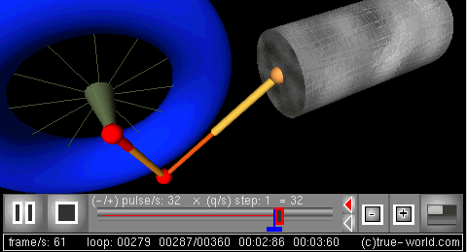
Datoranimācija
Metodes:
atslēgu kadri
kustības ierakstīšana
procedūra
programmējama
Notes:
Компьютерная анимация - это анимация, которая создаётся при помощи компьютера.
Существуют такие методы как:
Анимация по ключевым кадрам
Расстановка ключевых кадров производится аниматором, а промежуточные кадры генерирует специальная программа.
Запись движения
Датчики прикрепляются на живого актера и его движения передаются на компьютер в итоге анимационные модели оживают.
Процедурная анимация
Процедурная это когда все части тела это отдельными спрайты, к которым устанавливаются правила, законам и ограничениям. Идея такой анимации интересна тем, что каждое движение, по сути, всегда уникально.
Программируемая анимация
Программируемая анимация - применяется в основном при создании flash-сайтов и приложений, а так же презентаций

Slide 10
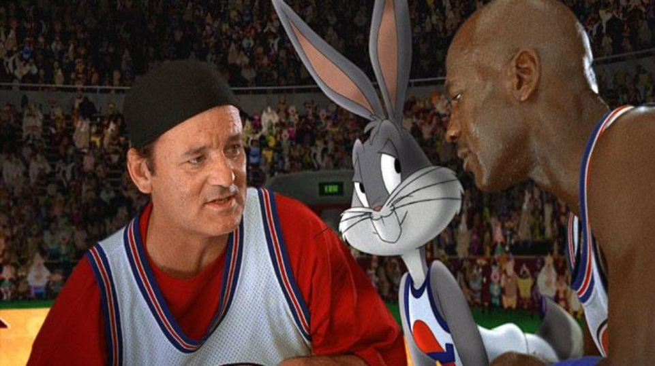
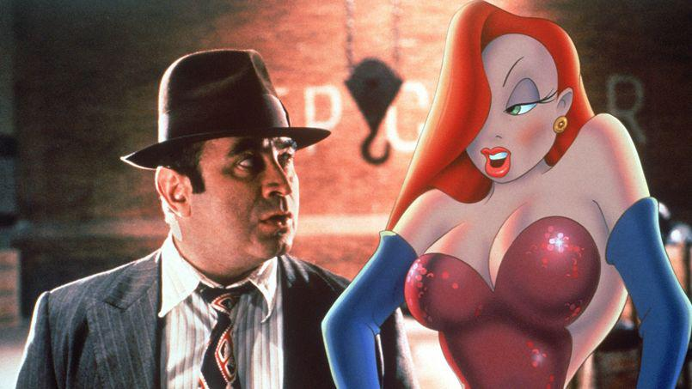
Kombinēta animācija
Jebkura animācijas veida apvienošana ar videofilmu.
Vispirms filmē kadrus ar reāliem aktieriem un dekorācijām, pēc tām kadrā pievieno multiplikācijas varoņus un dekorācijas.
Multfilmas «Kurš iegāza trusi Rodžeru» un « Zvaigžņu basketbols » kadri
Notes:
Комбинированная анимация - это совмещение любого из видов анимации с видеофильмом. Сначала снимают кадры кино: актёров и декорации, а затем дорисовывают поверх каждого кадра мультяшных героев и декорации из их мира.
Такой вид анимации набирает популярность, и уже существуют такие фильмы как:
фильм "Кто подставил кролика Роджера",
фильм "Космический Джем"
Элвин и бурундуки
Гарфилд

Slide 11
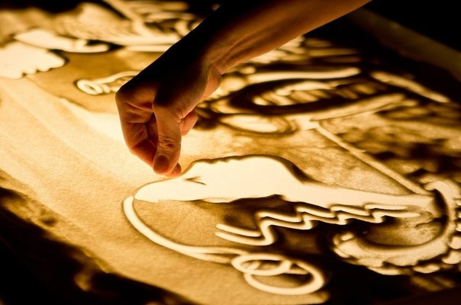
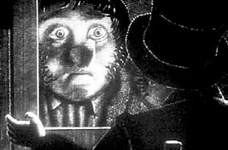
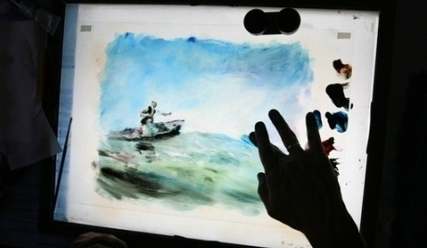
Citi animācijas veidi
smilšu
adatas
stikla glezniecība
plastilīna
…
Notes:
Кроме перечисленных видов анимации существуют и другие, например:
песочная анимация,
игольчатая анимация,
живопись на стекле,
пластилиновая
и т. д.
Однако эти виды анимации не очень популярны, но всё же эти виды имеют право на существование.

Slide 12
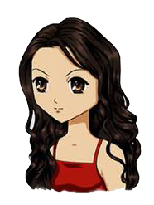
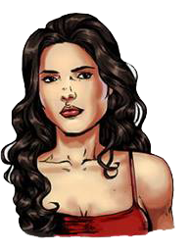
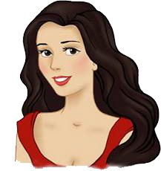
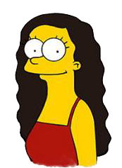
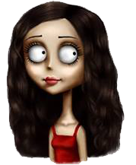
Animācijas stili
Anime
Marvel
Disney
Tim Burton
The Simpsons
Notes:
Если говорить о стилях анимации, то вот пример того, как один персонаж может быть нарисован с помощью разных стилей.
Anime
Например, аниме это японская анимация. Одна из основных особенностей это стиля, это неестественно большие глаза персонажей.
Нос и рот обычно изображаются несколькими волнистыми линиями, за исключением моментов, когда персонаж говорит.
Disney
Стиль Диснея, это хорошая карикатура, где извлечены основные черты объекта или человека и упрощены для привлечения внимания ребёнка.
Marvel
Marvel Comics это американская компания, издающая комиксы. Стиль марвел, отличается яркими красками, натуральностью персонажей и детальной прорисовкой мельчайших элементов.
Tim Burton
Тим Бёртон - американский кинорежиссёр, и мультипликатор. Персонажи Тима Бёртона имеют мрачно-готический вид, а так же часто непропорциональные формы. Так же визитной карточкой этого стиля является большие впалые глаза.
The Simpons
Персонажи из мультсериала «Симпсоны» это люди с жёлтой кожей, выпученными глазами и четырьмя пальцами на руках. А так же есть такие особенности как неправильный привкус, нос всегда перекрывает один глаз и маленькие зрачки.
Многие художники-мультипликаторы имеют свой собственный стиль и не смотря на то, что официально не говорят, что есть, например стиль “Симпсонов” – всё же, если использовать такое словосочетание, то сразу становится понятно в каком стиле будет создан персонаж.

Slide 13
Klasiskās animācijas principi
visiem animatoriem ir obligāti zināt klasiskas animācijas principus
principi ir aktuāli arī datoranimācijai
Notes:
Эти принципы оказались столь эффективными, что их изучение стало обязательным сначала для аниматоров Диснея, а потом и для аниматоров всего мира.
Хотя первоначально принципы предназначались для традиционной, они вполне актуальны и для компьютерной анимации.

Slide 14
Saspiešana un izstiepšana (Squash and Stretch)
objekta apjoms neizmainīsies, ja mainās viņa forma - ja objekta garums ir vertikāli izstiepts, tad platumam vajag samazināties pa horizontāli
link
Notes:
И так первый принцип сжатие и растяжение. Суть принципа состоит в том, что живое тело во время движения то сжимается, то растягивается, то расширяется как пружина.
Прыгающий прямоугольник демонстрирует этот принцип. Он сплющивается при касании с землёй и вытягивается до и после касания.
Главное правило в этом принципе то, что: Если длина объекта растянута по вертикали, то ширина должна сокращаться горизонтально и наоборот.

Slide 15
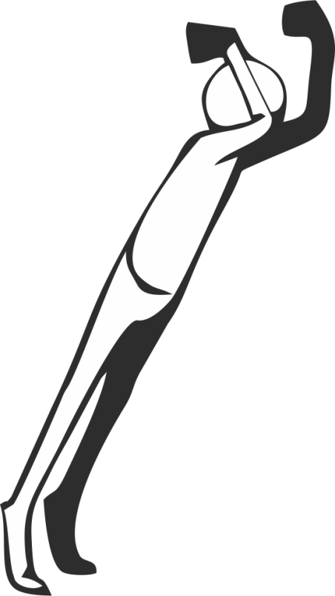
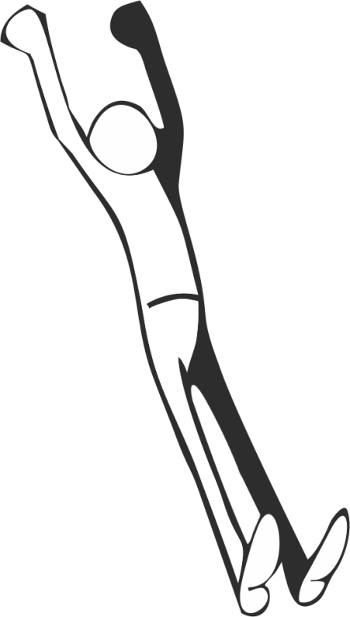
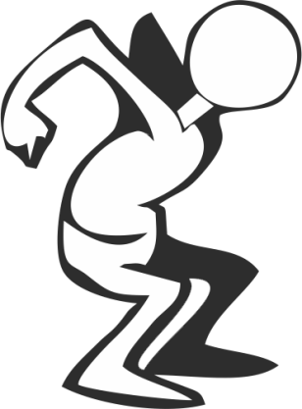
Saspiešana un izstiepšana (Squash and Stretch)
Bez saspiešanas un izstiepšanas personāža ķermenis būs līdzīgs akmenim.
3
2
1
4
Notes:
Этот принцип может быть применен как к простым объектам, таким как наш прыгающий прямоугольник, так и к более сложным конструкциям.
Вот пример на персонаже. Видно, что присевшая фигура - сжимается, а в пряжке – вытягивается, но сохраняется объём.
Без сжатия и растягивания тело персонажа было бы словно камень, и не было бы интересным.

Slide 16
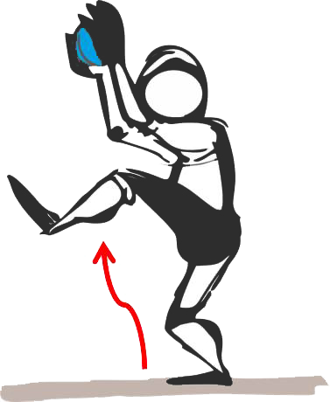
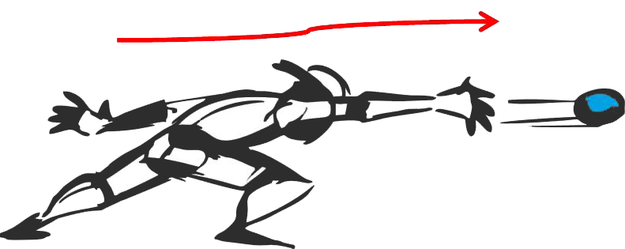
Sagatavošana vai atteikums kustība (Anticipation)
1
2
darbība
sagatavošana
sagatavošana
darbība
Notes:
Подготовка, или упреждение
Перед тем, как сделать любое резкое движение или физическое действие, человеку обычно необходима предварительная подготовка.
Например:
перед прыжком вверх приседают
для броска в бейсболе, руку с мячом, отводят назад.
Вот почему этот принцип ещё называют отказным движением, потому что подготовительное движение всегда совершается в направлении, противоположном задуманному.
(прыжок в верх, значит подготовительное действие наоборот, приседание вниз)
(мяч в руке – подготовительное действие, рука в противоположном направлении будущему полету меча)

Slide 17
Sagatavošana vai atteikums kustība (Anticipation)
Sagatavošana sagatavo skatītāju tam, kas pašlaik notiks. Sagatavošana var rādīt svara vai masas sajūsmu.
link
Notes:
Подготовка, или упреждение
Подготовка к действию важна, так как может создавать ощущение веса или массы.
Как видно на анимации, наш кубик, хочет перекатиться на другую сторону. Благодаря тому, что есть подготовительное действие, создаётся ощущение, что кубик тяжёлый и нужно сделать движение для обеспечения силу для перекатывания.

Slide 18
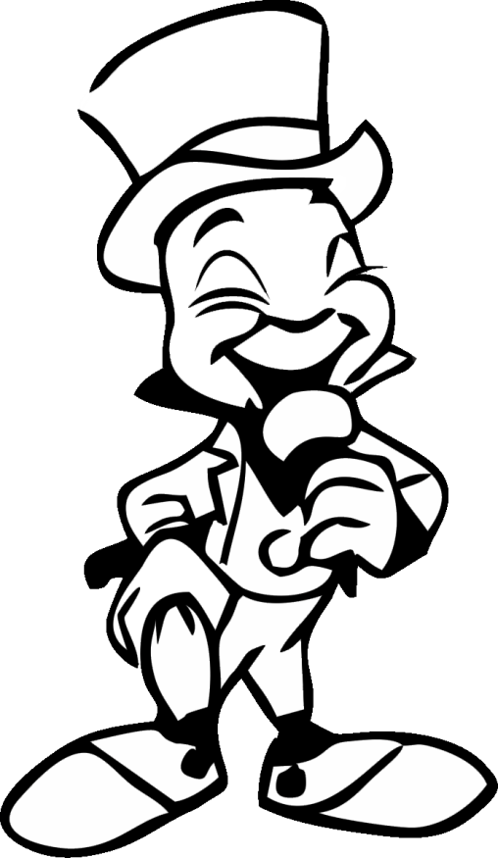
Skatuviskums (Staging)
darbība ir orientēta uz skatītāju
kustībai vajag nebūt slēptai
darbs siluetā
1
2
Notes:
СЦЕНИЧНОСТЬ
Главные правила сценичности, это
Понимание, что действие рассчитано на зрителя, то есть все происходящее на экране должно быть понятным и узнаваемым
А значит, движения не должны быть скрыты за одеждой, волосами или ещё по каким – то причинам.
А что бы понять не срыто ли движение, нужно работать в силуэте
Например, на первой картинки мы видим персонажа, который ест мороженое и вроде бы всё нормально, но если сделать это изображение только в силуэте как на второй картинке, то сразу становится, не понятно происходит ли какое-то действие или нет.

Slide 19
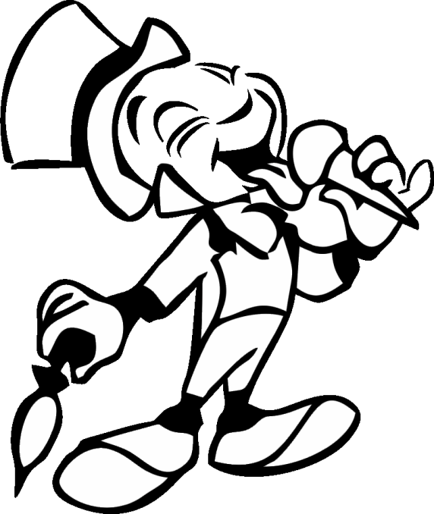
Skatuviskums (Staging)
1
2
Notes:
Тот же самый персонаж, с тем же действием, только в другой позе.
На силуэте на второй картинке рука персонажа не заходит на лицо и поэтому сразу видно, что происходит какое – то действие.
Таким образом можно понять подходит ли такой рисунок или нет

Slide 20
Skatuviskums (Staging)
Cilvēka acis pamana:
kustību statiskajā skatuvē
statiskus objektus skatuvē, kur vispārējas kustas
link
Notes:
СЦЕНИЧНОСТЬ
Главная цель этого принципа является обратить глаза зрителя туда, где произойдёт действие, а значит главный объект должен выделяться от остальной сцены.
Поэтому, когда создаёшь анимацию, то стоит помнить, что глаз человека обращает внимание на:
движение в статичной сцене
и наоборот на статичные объекты в сцене, где всё движется
На картинке объект, который находится по середине, демонстрирует какое-то своё настроение. Остальные объекты не двигаются. Следовательно глаз человека остановится на подвижном обьекте.

Slide 21
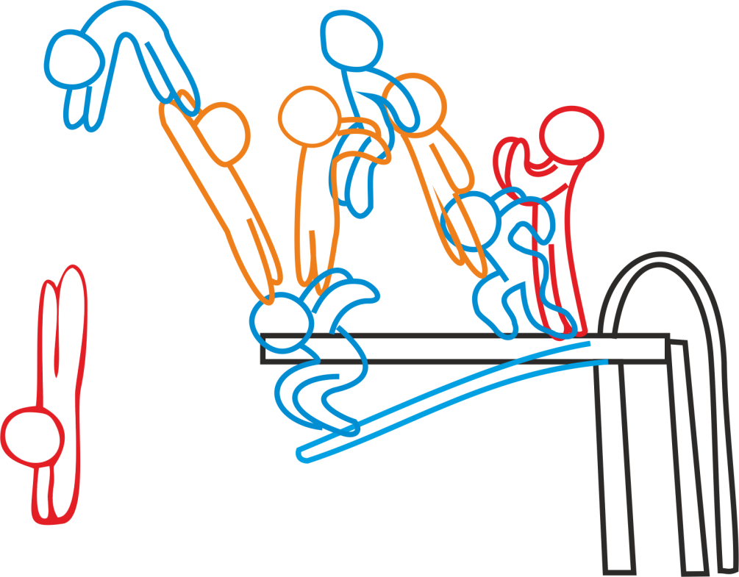
«Tieši uz priekšu» un «no pozas līdz pozai»(Straight ahead action and pose to pose)
" tieši uz priekšu“ ātram un neprognozējam skatuvēm: uguns, ūdens pilieni, putekļu mākonis..
“no pozas līdz pozai” animācijai, kur ir daudz kustību
- atslēgas (key)
- gālejais (extreme)
- breikdauns (breakdown)
Notes:
Существует два подхода при создание мультипликации - прямо вперед и от позы к позе.
Прямо вперёд - это когда последовательно делается вся анимация рисунок за рисунком. От позы к позе - это когда рисуется начало и конец каждого главного действия, а затем возвращаясь назад, заполняются промежутки.
То есть сначала создаются ключевые кадры, которые рассказывают историю, их не бывает много. Как показано на примере, персонаж собирается прыгнуть с трамплина. Здесь всего 2 ключевых кадра, которые рассказывают историю.
Далее создаются крайние (extreme) кадры, которые показывают смену направления движения.
И затем мы добавляются брейкдауны. Такие кадры нужны для более плавной анимации.
Правила для этого принципа:
метод прямо вперёд нужно использовать при создании очень быстрых и непредсказуемых сцен: таких как огонь, капли воды, облако пыли, взрывы.
А метод от позы к позе нужно использовать для анимации со множеством движений, что бы вся анимация была бы под контролем.

Slide 22
Kustība cauri un darbības pārpildīšana (Follow through and overlapping action)
Darbības pārpildīšana ir otras kustības sakums pirms pirmā kustība ir beigusies.
Aste kustas līdzi vāverei (izmantojot to pašu trajektoriju) ar kavējumu.
Notes:
Следующий принцип это сквозное движение и захлёст действия
Захлёст означает начало второго движения до того, как первое движение полностью закончится.
Как например хвост у белки: Если обратить внимание, то можно увидеть, что хвост движется по траектории белки, но с небольшим опозданием.

Slide 23
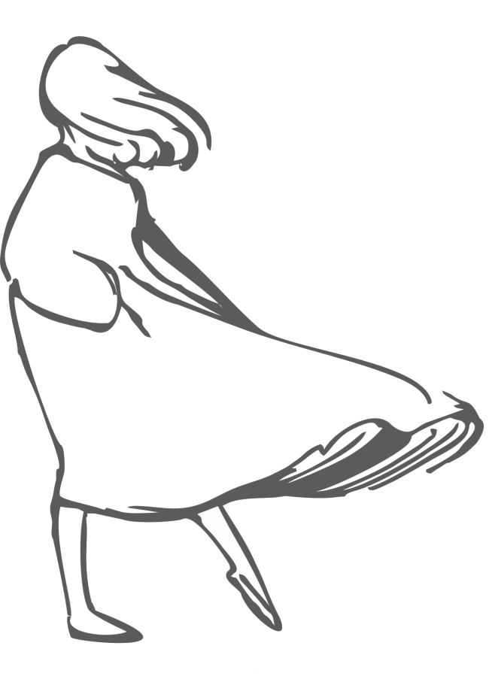
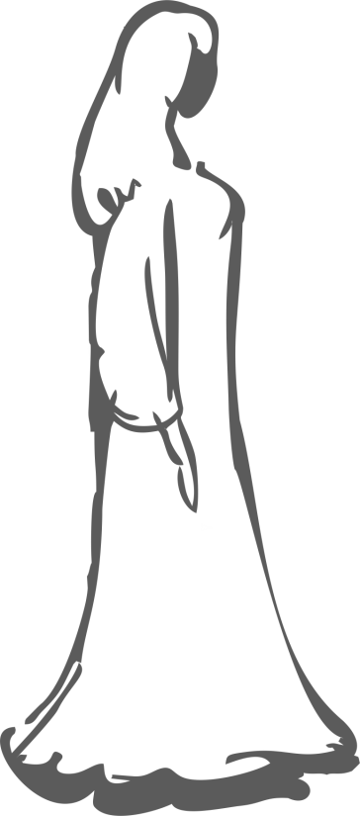
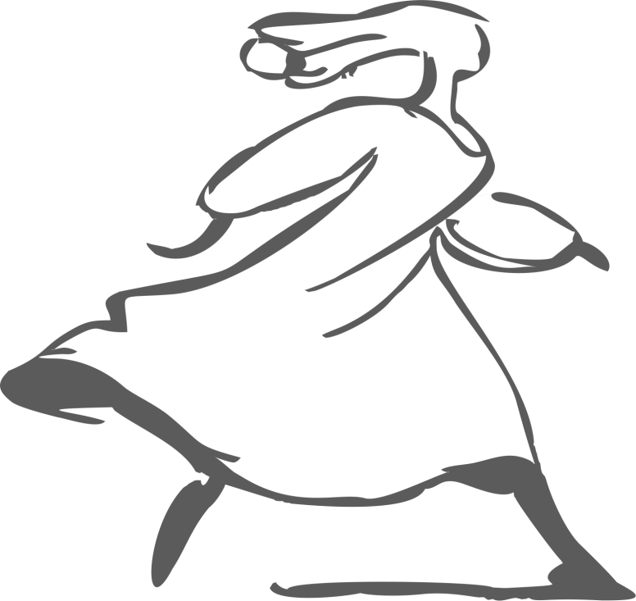
Kustība cauri un darbības pārpildīšana (Follow through and overlapping action)
Kustība cauri – notiek tad, kad viena vai vairākas ķermeņa daļas jau apstājas, bet citas vēl turpina kustēties.
Notes:
Сквозное движение и захлёст действия
Сквозное движение - это когда одна или несколько частей тела остановились, а остальные его части продолжают движение.
Пример такого движения: бегущая длинноволосая девушка в платье. Если она резко остановится, её платье, её длинные волосы, её руки, продолжает движение.

Slide 24
Kustība cauri un darbības pārpildīšana (Follow through and overlapping action)
Princips dot kustībai vairāk dabiskuma, plasticitātes un nepārtrauktības.
Kustība nekad neapstājas
link
Notes:
Сквозное движение и захлёст действия
Главные правило этого принципа, это
Движение никогда не должно полностью прекращаться до того, как начнется следующее движение. Тут видно, что когда прямоугольник остановился, он продолжает шататься. Здесь не происходит полная остановка, а начинается новое движение.
Этот принцип придаёт движению большей естественности, пластичности и непрерывности.

Slide 25
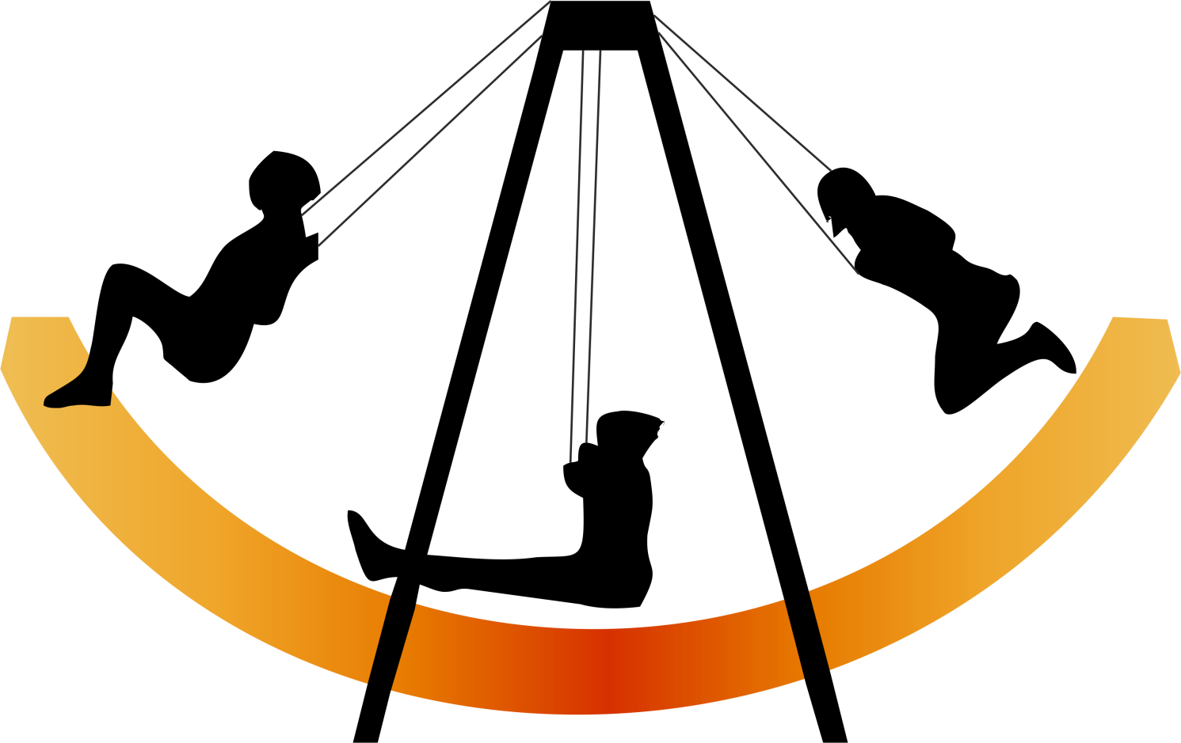
Kustības sakuma un nobeiguma samīkstināšana(Slow in and slow out)
visas kustības sakas lēni pēc tam ātrums palielinājās un tuvu kustības beigām ātrums atkal samazinājās
lēnāk
lēnāk
ātrāk
Notes:
Принцип смягчение начала и завершения движения
Идея этого принципа в том, что почти все движения начинаются медленно, набирают скорость и потом останавливаются тоже медленно.
Например катание на качелях, движется быстрее, когда качели ближе к земле, и медленнее в наивысшей точке.
Анимация выглядит более реалистичной, если содержит больше рисунков в начале и конце действия.

Slide 26
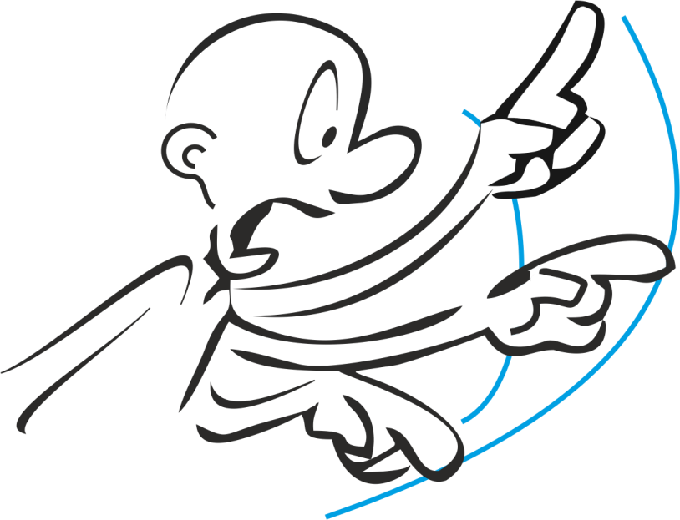
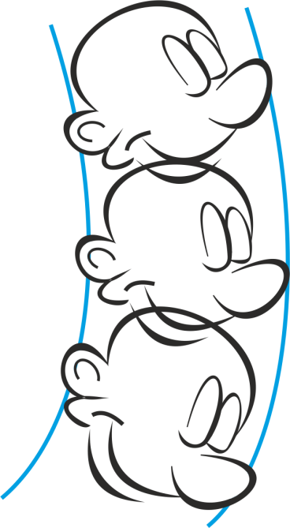
Kustība pa lokiem (Arcs)
Kustība pa lokiem izskatās dabiskāk un pievilcīgāk.
Notes:
Движения всех живых существ и множества объектов происходят не прямолинейно, а по дугам.
Отличный пример ходьба. При ходьбе одновременно начинается и подъём и перемещение стопы, а заканчивается опусканием и остановкой.
Движение стопы происходит по дуге. То же касается рук, ног, головы - и вообще всего тела.
То есть идея этого принципа, что движение, которое выполнено по дугам будет выглядеть более натуральным и привлекательным.

Slide 27
Kustība pa lokiem (Arcs)
jo ātrāka ir kustība, jo taisnāks ir loks
izvēlēties piemērotu leņķi līknei, lai kustība izskatītos pareizi
nekad neizveidot animāciju ārpus loku robežām
Link`
Notes:
Дуги
Есть несколько моментов для этого принципа:
Чем быстрее движение, тем прямее дуга. То есть если сильно бросить, например, теннисный мяч, то мяч будет двигаться очень быстро, а потому искривление будет совсем не заметно, но искривление всё равно будет. Если же игрок, например, в баскетбол бросает мяч, то мяч движется медленнее, а значит дуга будет заметна.
Так же никогда не стоит выходить за границы дуг!
И следует выбирать подходящий угол для кривой, чтобы сделать движение наиболее верным
При создании анимации, нужно постоянно следить за соблюдением этого принципа, чтоб избежать роботизированных движений и придать анимации плавность и реалистичность.

Slide 28
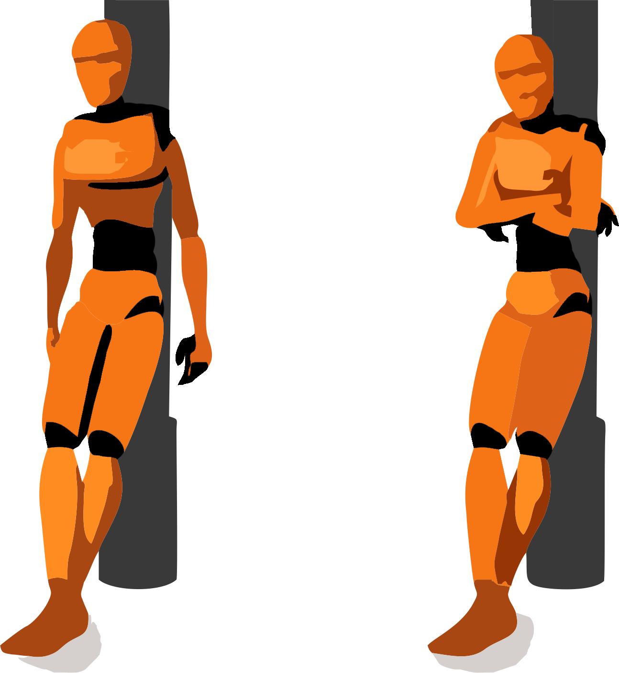
Sekundārā darbība (Secondary action)
sekundārās darbības vienmēr ir pakļautas primārai darbībai
Notes:
Вторичные действия
Добавление вторичных действий к основному действию придает сцене больше жизни.
Добавление вторичных действий к основному действию придает сцене больше жизни, и может помочь поддержать основные действия. Например персонаж ждёт кого-то прислонившись к чему-то. Если персонаж будет просто стоять, это будет скучно. Можно добавить второстепенное действие, что персонаж делает руки крест на крест, это обогащает анимацию делая её более выразительной.
Но не стоит забывать, дополнительные действия всегда подчиняется главному.

Slide 29
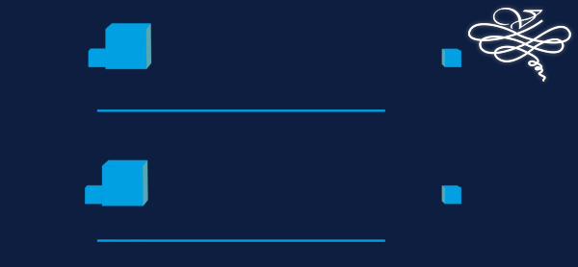
Laika un kustības aprēķins (Timing)
Šis princips dod iespēju paradīt varoņa varu un garastāvokli.
jo mazāk būs kadru – jo ātrāka un straujāka būs kustība, jo vairāk – jo vienmērīgāka būs kustība
1
2
link
Notes:
Расчёт времени и движения или тайминг это один из самых главных принципов профессиональной анимации. Можно учесть все правила и соблюсти все принципы, но если неверно рассчитан тайминг, то анимация будет не реалистична.
Два объекта, одинаковые по размеру и форме, могут казаться разными по весу, если менять хронометраж их движения. Это продемонстрированно на примере.
Видно, что с верху и снизу происходят два одинаковых действия. Но, если присмотреться, то создаётся ощущение, что на втором рисунке, кубик по середине тяжелее того, что а первом рисунке. То происходит благодаря расчёту времени. Чтобы придать тяжесть большому кубику на втором рисунке, маленькие кубики толкают его медленнее, чем на первом рисунке.
Настроение также передается скоростью движений персонажа. Подавленный персонаж движется очень вяло, а воодушевленный — достаточно энергично.
В этом суть таймига.

Slide 30
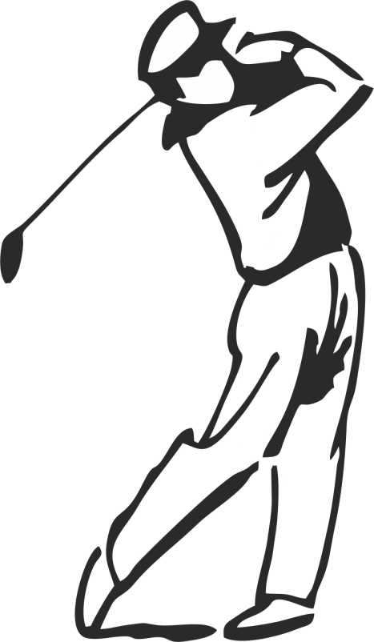
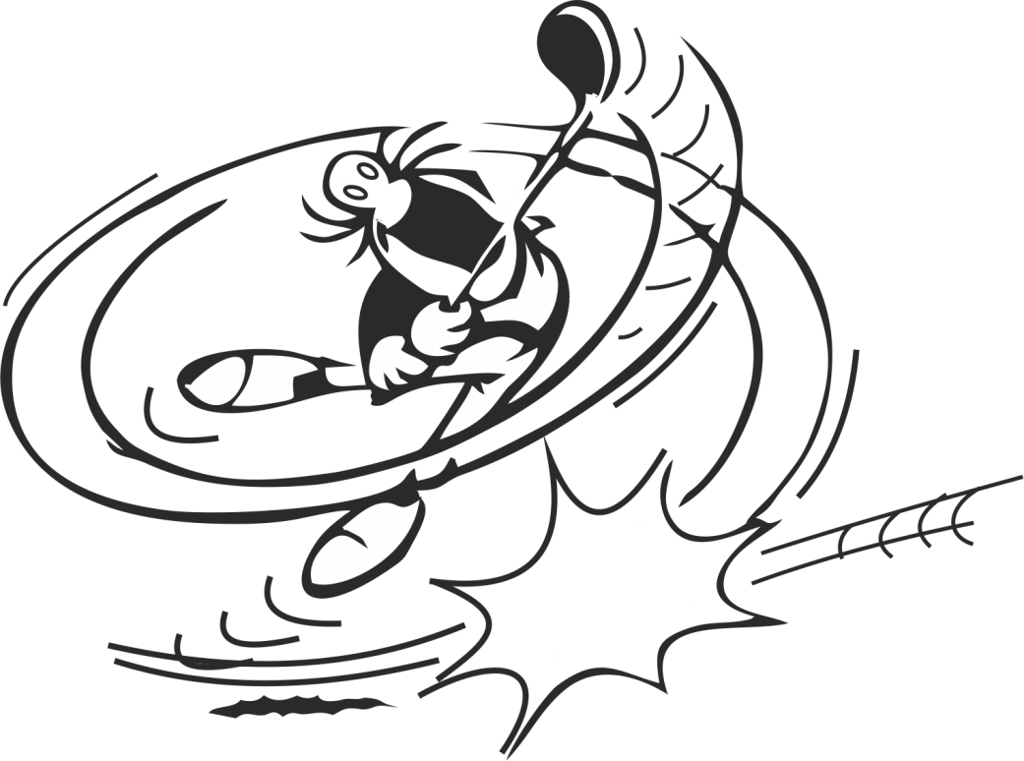
Pārspīlējums (Exaggeration)
Hiperbolizācija - priekšmeta īpašības, procesa, parādības pārspīlēšana.
1
2
Notes:
В анимации важно использовать гиперболизацию - это преувеличение какого-либо свойства обьекта, явления или процесса.
Например на первой картинке изображён реалистичный гольфист, а справа карикатурный.
Так вот в анимации и мультфильмах гораздо выгоднее и интереснее будет смотреться карикатурный персонаж.

Slide 31
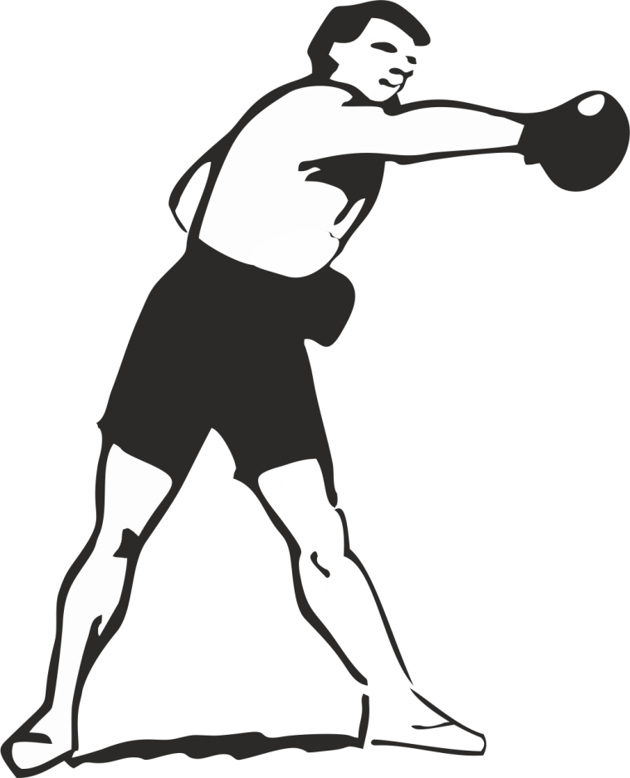
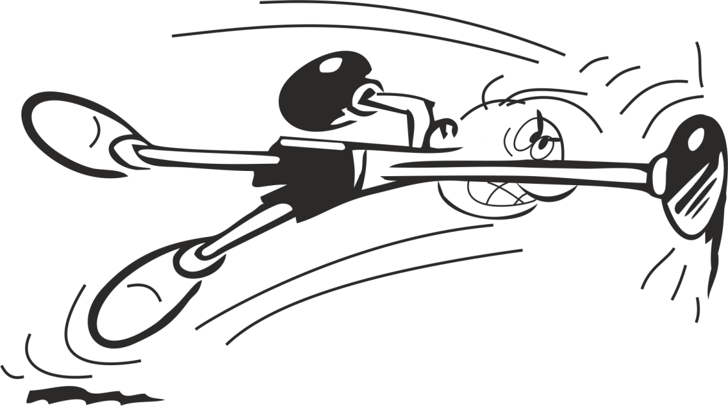
Pārspīlējums (Exaggeration)
Varonim ir nepieciešams kusteties maksimāli izteiksmīgi.
1
2
Notes:
Персонаж должен не просто двигать конечностями при движении, а делать это максимально выразительно.
Важно преувеличивать все действия, потому что таким образом, можно подчеркиваем главные черты персонажа.

Slide 32
Skaidrs attēls un pozas (Solid drawing/Solid posing)
Ja izpētīt kādu varoni, tad iznāks kā varonis ir veidots no parastam ģeometriskam figūrām.
ir nepieciešamas akadēmiskas zīmēšanas bāzes zināšanas
Notes:
Каждый раз, работая над анимационным персонажем, стройте его из основных форм. Если все сделать правильно, то персонаж будет выглядеть объемным, а не плоским.
Каждый персонаж для классической анимации строится по определенной формуле, когда его можно разобрать на части.
Для того, чтобы создать хорошего персонажа необходимо базовое знание академического рисунка

Slide 33
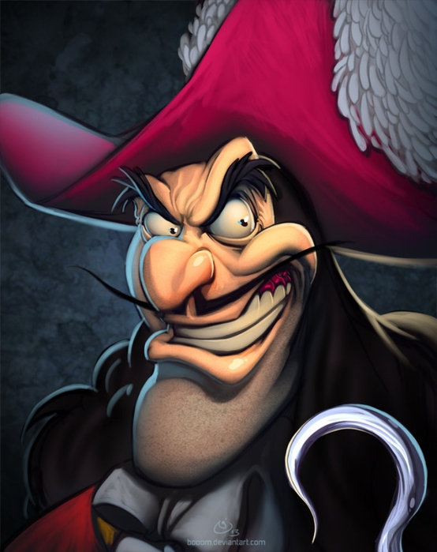
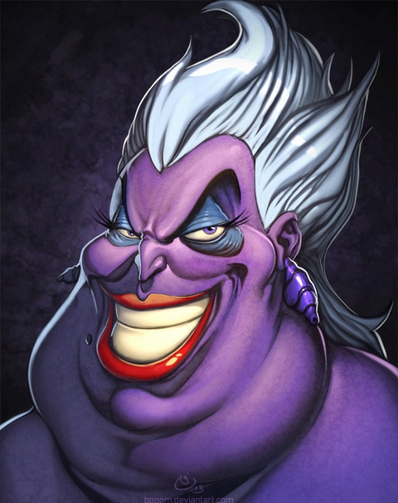
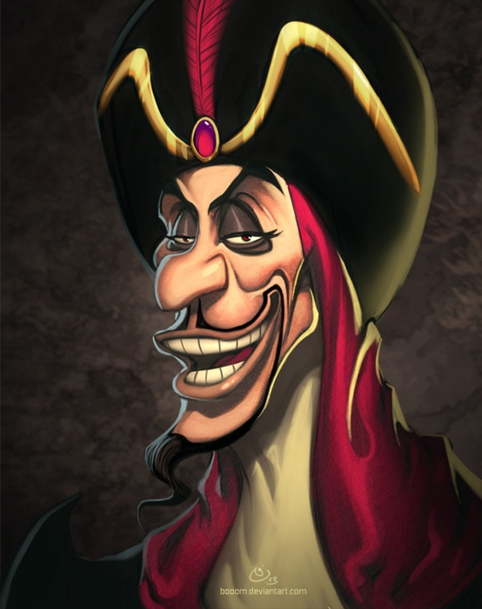
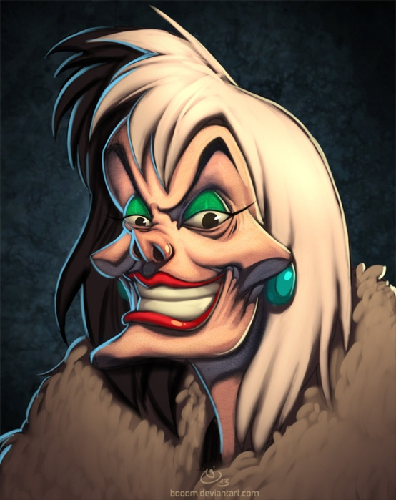
Pievilcība (Appeal)
ir nepieciešams izmantot simetriskas sejas pievilcīgiem varoņiem
asimetriskas sejas var padarīt par pievilcīgiem, ja izmantot izteiksmīgas pozas un specifisku dizainu
Notes:
Все персонажи должны быть привлекательными не зависимо от того какую роль они играют: злодея, мамонта, динозавра или лампа, во всех должна присутствовать привлекательность.
Сделать персонаж привлекательным совсем не означает сделать его милым. Суть этого принципа в том, что даже несимпатичный внешне персонаж должен вызывать симпатию или негатив тоесть зритель не должен быть без различным к героям.
Есть пару правил для этого принципа:
для симпатичных персонажей нужно использовать симметричные лица как правило эффективны.
ассиметричные лица можно сделать привлекательными через выразительные позы или дизайн персонажей.

Slide 34
Ne likums, bet uztvere!
12 klasiskas animācijas likumi
principi
Notes:
Стоит не забывать что 12 принципов анимации названы принципами, а не законами не просто так.
То есть это не рамки, это принципы которые описывают как восприятие человека.
Это принципы не обязательно соблюдать и штамповать по шаблону, стоит развиваться, пробовать и вынести для себя что тут можно использовать на сегодняшний день.

Slide 35
Paldies par uzmanību
Visi attēli, kuri tika izmantoti animācijas tika veidoti ar Corel Draw X5 palīdzību
Gif-failu veidošanai tika izmantots Easy Gif Animator
Tika izmantots kadra pēc kadra animācijas veids

